Slide 1
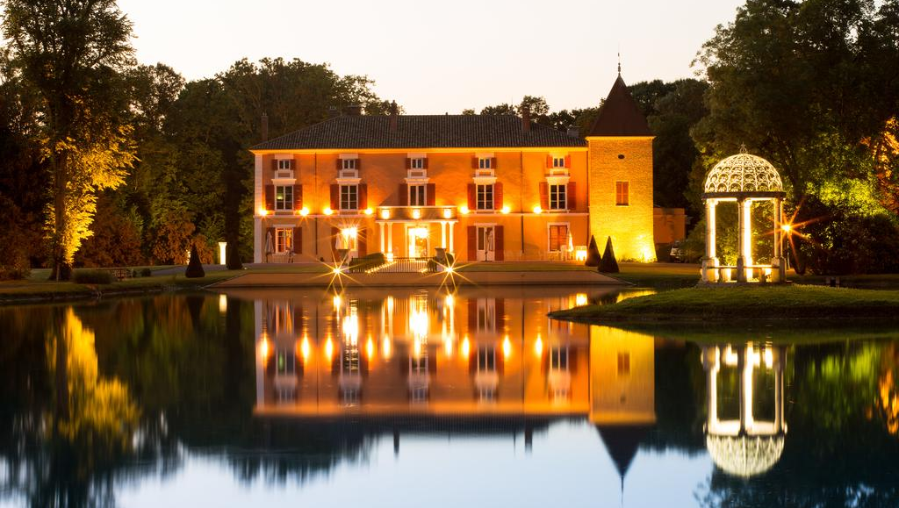
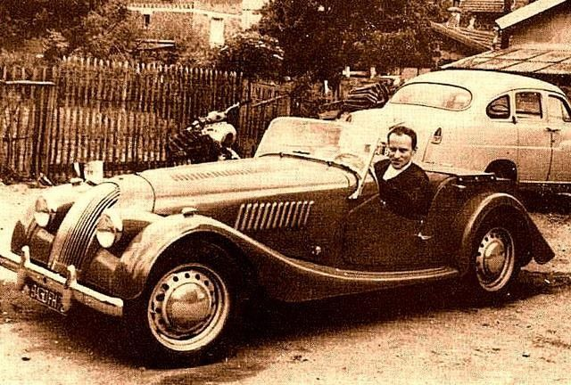
L’ANNEE 2021
DEJEUNER DES ROYS DU 31 JANVIER ORCHESTRE PAR FRANCOISE ET MAURICE
CHÂTEAU D’ EPEYSSOLES - GEORGES BLANC VONNAS

Slide 2
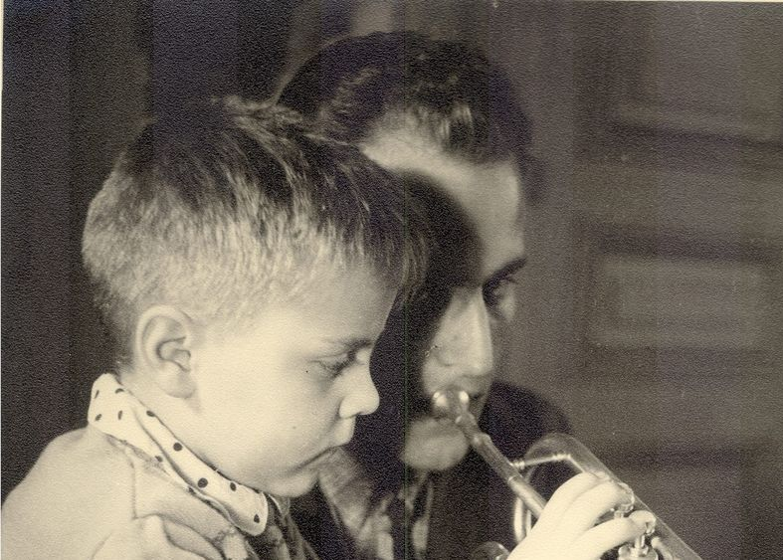
Boris Vian aurait 100 ans,
l’occasion pour le Morgan Club de France d’apporter sa contribution aux célébrations officielles de son centenaire.
Outre sa passion pour le jazz mais aussi à l’absurde, les mots et les inventions improbables, Boris Vian était un « bagnolard », un Vrai.
Il posséda un certain nombre de voitures dont l'indémodable roadster Morgan Plus Four 56, décapotable bleu canard………..Magique !!!!
Quand à partir de 1957, il se sentait faiblir ,à cause de son cœur malade, il prenait sa Morgan garée sur la contre-allée boulevard de Clichy, en face du Moulin rouge, et se dirigeait vers les boulevards extérieurs par la porte Montmartre.
Le dimanche, avec son fils Patrick, parfois, c’était le grand moment du lavage de la voiture, son entretien et son bichonnage. La plupart du temps, cela se passait chez des copains en banlieue ave jardin pour concevoir l’opération.
Bref, Boris Vian et la mécanique sont indissociables et c’est à ce titre et pour lui rendre hommage que le MCF a convié Madame Nicole BERTOLT à son traditionnel Déjeuner des Rois le 31 Janvier 2021 pour nous raconter la vie et l’œuvre de Boris VIAN.

